Slide 1
Integración de las de las plataformas (georreferenciación, recursos de investigación) para la Gestión de la de investigación: caso de la Universidad Nacional, Costa Rica
David Hine^{a,b}, dhine@una.ac.cr
https://orcid.org/0000-0002-3469-9820
Andrea MoraCampos^{b}, andrea.mora.campos@una.ac.cr,
https://orcid.org/0000-0001-9813-2674
Anayudel Gutiérrez Hernández^{b}, anayudel.gutierrez.hernandez@una.ac.cr
Universidad Nacional, Costa Rica
https://orcid.org/0000-0002-2371-3666

Slide 2
Objetivo
Sistematizar el proceso de interconexión de plataformas para la divulgación de la investigación de la universidad.
Plataformas de la solución
Entre estos sistemas están implementados con los siguientes softwares, CRIS, DSpace, VIVO y Georreferenciación (mediante Google Maps), según el marco de Ciencia Abierta.

Slide 3
Introducción, problemática y contexto
Cuarta revolución industrial (González-Páramo, 2017).
Al liberar todo este tipo de información en la web, según estándares, le ha permitido a instituciones latinoamericanas como la nuestra, hacer visibles su quehacer intelectual a nivel mundial.
Proceso de integración y publicación de plataformas, con características especializadas e interoperables, donde la comunidad universitaria puede difundir su producción intelectual alrededor del mundo.
Esta liberación de información a través de estas plataformas puede contribuir a visibilizar la ciencia producida en América Latina (REDALYC, 2011; Calvo, 2003; Monge-Nájera, Benavides-Varela y Morera, 2004; Garfield, 1984; Monge-Nájera, 2002).

Slide 4
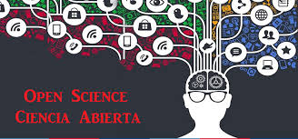
Descripción de la solución tecnológica implementada
Año 2010, en la universidad se propuso la construcción de un sistema que permitiera el registro de los proyectos de investigación, las personas responsables, participantes y el tipo de financiamiento.
Gestión de recursos de investigación por medio de la interoperabilidad con otras plataformas de la universidad; tales como:
Red Académica Institucional
(con el software VIVO), el
Repositorio Académico Institucional
(con el software DSpace) y el
Portal de Georreferenciación de Proyectos de Investigación, mediante Google Maps.

Slide 5
VIVO (Red Académica)
Es una plataforma basada en el software VIVO desarrollado por la Universidad de Cornell, ofrece:
Perfil para las personas investigadoras de la universidad.
Visualizar la producción intelectual de personas autoras con afiliación institucional de la Universidad Nacional.
Redes de autoría.
Estadísticas de la producción intelectual de la comunidad universitaria.
Personalizaciones: crear un identificador único para las personas con afiliación Universidad Nacional, agregar las áreas de conocimiento.
Fuentes: API, repositorios internos y un demo desarrollado para esos fines. Posteriormente, importación en bloque utilizando la aplicación Karma (Mora & Hine, 2018).

Slide 6
Proceso de interconexión entre sistema CRIS y el software VIVO
Las personas investigadoras realizan el registro de su proyecto de investigación un sistema de gestión de proyectos mecanismo de extracción de dicha información para vincular las personas investigadoras con su producción intelectual en el software VIVO.
Todo lo anterior ha permitido la trazabilidad de la investigación con elementos como:
Fuente de financiamiento, Líneas de investigación, producción intelectual a partir de los proyectos, personas autoras y coautores, tanto internas como externas, volumen de producción por facultades y unidades académicas, todo esto brinda un conjunto de datos que favorecen la toma de decisiones informadas por parte las autoridades universitarias.

Slide 7
Sistema de Georreferenciación
El levantamiento de los geodatos se inició en octubre de 2017.
Se reunieron 395 grupos de coordenadas asociadas al territorio costarricense.
Cada punto representado en el mapa, tiene información asociada que permite un conocimiento general de este, los datos asociados son los siguientes:
título de la investigación, código del proyecto.
facultad a la que pertenece.
contacto de la persona responsable.
población beneficiada, objetivo general, resumen y una fotografía que ilustra el quehacer académico.

Slide 8
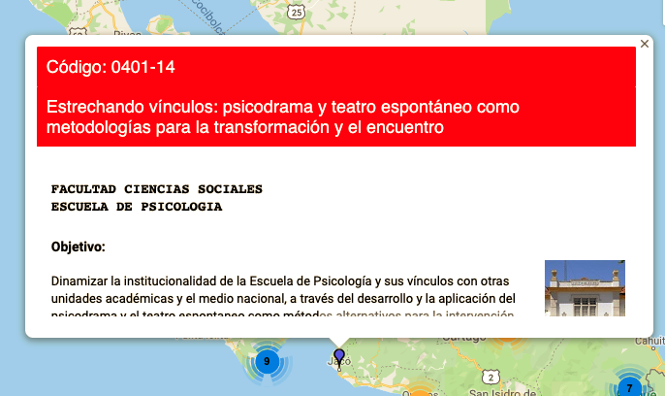
Software VIVO y Georreferenciación
En la última fase de la propuesta se desarrolló el mapa interactivo con todos los proyectos georreferenciados que desarrolla la Universidad Nacional, que permite, dada una ubicación, obtener una ficha resumen con datos como, nombre del proyecto, persona investigadora responsable y poblaciones beneficiadas, además de un enlace a la Red Académica (VIVO), donde cada proyecto cuenta con un perfil completo, que le permite a la universidad relacionar y difundir toda la información relacionada con dicho proyecto como se muestra en la figura 1.

Slide 9
Sistema CRIS y el proyecto de Georreferenciación
A partir del proceso de georreferenciación supracitado, que consiste en agregar un dato que permita describir la ubicación geográfica de un proyecto y su área de trabajo o impacto en el sistema CRIS, se desarrolló una plataforma basada en Googlemaps que permitiera representar de forma gráfica dicha ubicación; además, incorpora un grupo de filtros que permite generar una serie de indicadores de forma dinámica. Algunos de los indicadores que se pueden extraer son, proyectos distribuidos por regiones socioeconómicas, por área de la ciencia, por regiones según índice de desarrollo humano, proyectos pertenecientes a facultades o unidades académicas determinadas entre otros.
Portal de Georreferenciación de Proyectos de Investigación, mediante Google Maps.

Slide 10
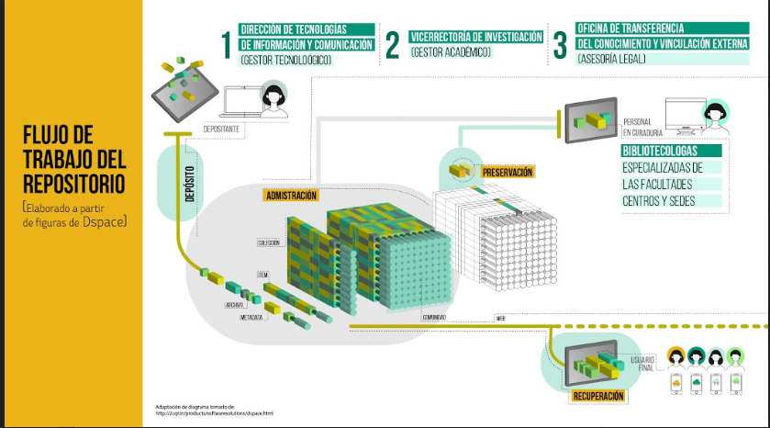
Depósito en el repositorio institucional

Slide 11
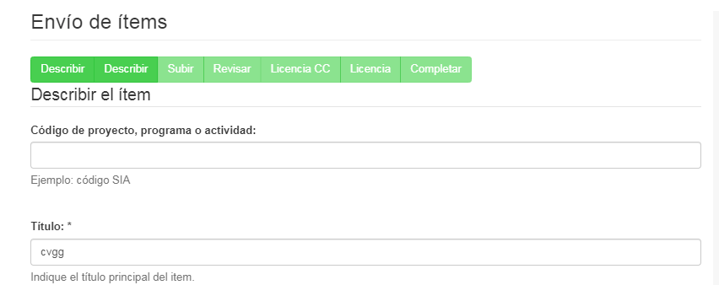
Sistema CRIS y DSpace
La interconexión del sistema CRIS con el DSpace permite relacionar la producción intelectual con los proyectos de investigación que les dieron origen. Esta relación se logró agregando a cada producción intelectual que se ingresa al repositorio un metadato de código de proyecto, este código de proyecto se obtiene de un consecutivo que genera el sistema CRIS para cada proyecto que se ingresa.

Slide 12
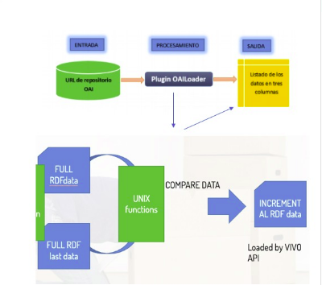
Ingesta de publicaciones en VIVO

Slide 13
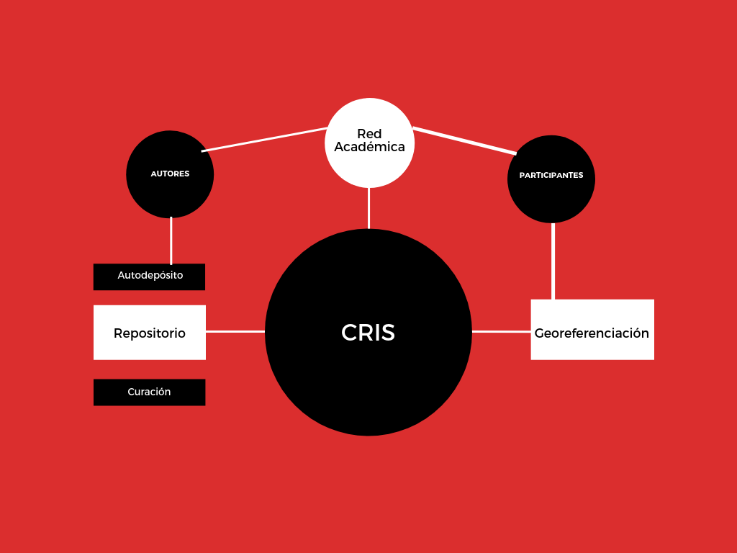
Interconexión de las plataformas para la gestión de los recursos de investigación
La interconexión de todos los sistemas anteriores ha proporcionado un ecosistema como se muestra en la figura 2, el cual permite gestionar los recursos de investigación de forma clara con datos fiables, y un panorama más amplio que involucra diferentes variables, ya mencionadas, además de introducir la posibilidad de divulgar la información por medio de políticas de transparencia y rendición de cuentas.
Fig. 2. Modelo de interconexión de las plataformas para la gestión de los recursos de investigación. Elaboración Propia.

Slide 14
Aspectos críticos y relevantes por resaltar
Ante la disyuntiva presente en muchas instituciones de tener desvinculados los sistemas, lo que ha provocado que se incurra en errores de calidad de la información, duplicidad de datos y de trabajo, surge la propuesta de hacer una investigación de los sistemas y cómo se podría hacer una vinculación de estos.
Algunos de los aspectos críticos que se han enfrentado a lo largo del proyecto fue la necesidad de concientizar sobre la importancia de una cultura de brindar en acceso abierto y gratuito, y de preferencia inmediato, la producción intelectual con la finalidad de difundir el quehacer de la Universidad Nacional, y los beneficios que se derivan de dicha práctica como captación de financiadores de proyectos de investigación, colaboraciones en investigaciones conjuntas con personas investigadores de instituciones en otras latitudes y convenios de cooperación.
Asimismo, se encontró cierta resistencia para poder acceder a los datos, aún cuando fueran de carácter público. Finalmente, encontramos inconsistencias en las colecciones de datos ante la ausencia de mecanismos de validación y curación.

Slide 15
Resultados obtenidos e impacto
Como resultado de dicha implementación, la universidad cuenta con un sistema integrado para la gestión y visualización de la producción intelectual de la Universidad Nacional.
Incluso, se pueden visualizar integrantes y personas investigadoras, según sea el área de la ciencia, esto para generar redes internas y externas de investigación y otras áreas sustantivas y de acuerdo con el área de conocimiento de acuerdo con la clasificación de Frascati.
Además, se cuenta con un identificador único para cada integrante de la comunidad universitaria que no sustituye iniciativas internacionales como el ORCID, pero si se empata en sistemas internos ante la ausencia de ORCID.
Esto ha impactado positivamente el quehacer académico, pues ha provocado que los autores de la universidad sean contactados como pares académicos, sean invitados a eventos científicos, sean evaluadores de proyectos de investigación en otros ámbitos.

Slide 16
Resultados de la interconexión de plataformas
Finalmente, la universidad cuenta con una plataforma que le permite entre otras cosas:
Analizar la existencia de posible duplicidad de proyectos de investigación, análisis de los campos de investigación donde presenta fortalezas y debilidades, además, de poder generar indicadores que permitan la divulgación
La visibilización del trabajo realizado por la universidad, por otro lado,
Reconocer espacios geográficos del país que no han sido impactados o que podrían ser un nicho potencial en el campo de la investigación.

Slide 17
Aprendizajes (aciertos)
Necesidad de adoptar un identificador propio que fuera compatible con los sistemas que nos permitiera no depender de instancias externas.
La necesidad de que los sistemas estén centralizados.
Mantener un sencillo procedimiento de captura de geodatos y mostrar, de forma novedosa, las posibilidades de análisis de la información.
“Divide y vencerás”, en la universidad adoptó la estrategia de desarrollar la propuesta desagregada por facultades, donde se vincula a las autoridades y personas tomadoras de decisiones, en conjunto con el personal de apoyo a la academia, de esta forma el desarrollo se hizo de forma incremental, y se llevó a cada facultad los aprendizajes y mejoras en la experiencia con la facultad anterior.

Slide 18
y errores
El abordaje fue monolítico, centralizado en la instancia de tecnología, o en la parte política, sin tomar en cuenta a todos los actores involucrados, lo cual reflejó falencias en campos como la normalización de datos, consideraciones en licencias y derechos de autor, de tal manera que se desperdició el conocimiento de profesionales de diferentes campos, a lo interno de la institución, que pudieron haber resuelto en primera instancia.

Slide 19
Impactos no esperados
La solicitud de replicación del modelo desde Consejo Nacional de Rectores y instituciones gubernamentales para implementar esta tecnología.
Propuesta del Instituto Geográfico Nacional para crear un Nodo de geoinformación para la Universidad Nacional.
Revitalizar el desarrollo profesional de las personas bibliotecólogas, de tal manera que se les integra a la era digital y se transforman en un recurso esencial de apoyo a la academia.

Slide 20
Referencias
ArcGIS. (2017). ArcGIS Resousers. Obtenido de ArcGIS Resousers:
http://resources.arcgis.com/es/help/getting-started/articles/026n0000000s000000.htm
Camí, J., Suñén-Piñol, E. y Méndez-Vázquez, R. (2005). Mapa bibliométrico de España 1994-2002: biomedicina y ciencias de la salud. Medicina Clínica, 124, 93-101.
Gamboa, O. (1996) .Hacia el Establecimiento del Índice Latinoamericano de Publicaciones Científicas. Latindex. Recuperado de http://www.dgbiblio.unam.mx/servicios/dgb/publicdgb/bole/fulltext/volI2/latindex.html
Grupo de Trabajo de Repositorios de REBIUN. (2013). Sistemas CRIS y Repositorios Institucionales en las Universidades Españolas. Recuperado de https://www.rebiun.org/sites/default/files/2017-11/https://www.rebiun.org/sites/default/files/2017-11/CRISyRepositorios2013.pdf
González-Páramo, J. (2017). CUARTA REVOLUCIÓN INDUSTRIAL, EMPLEO Y ESTADO DE BIENESTAR . 28 de Mayo 2019, de Real Academia de las Ciencias Morales y políticas Sitio web: http://www.racmyp.es/R/racmyp/docs/anales/A95/A95-7.pdf
Monge-Nájera, J., C. Benavides-Varela & B. Morera. (2004). ¿Cuáles son las revistas, libros y personas más influyentes en la biología neotropical? Revista de Biología Tropical, 51 (1).
Andrea Mora-Campos, David Hine (Universidad Nacional de Costa Rica) Exploring Costa Rica scholarly records by interactive knowledge networks: case of implementation of VIVO software in Universidad Nacional, Costa Rica Latindex. (2017). Latindex. Recuperado de www.latindex.org
Redalyc. (2011) Uso legal. Recuperado de http://redalyc.uaemex.mx/redalyc/media/principal/servicios/juridica.html
Repositorio Nacional de Costa Rica (2016). Recuperado de http://kimuk.conare.ac.cr/

Slide 21
Muchas gracias

